Slide 1

Revisione di Qualifica
  Capitolato C01 “SiGeM”
  stylosoft@gmail.com

Slide 2
Situazione attuale
Slide <numero> di 22

Slide 3
RQ
Stato della codifica
Stato della verifica
Slide <numero> di 22

Slide 4
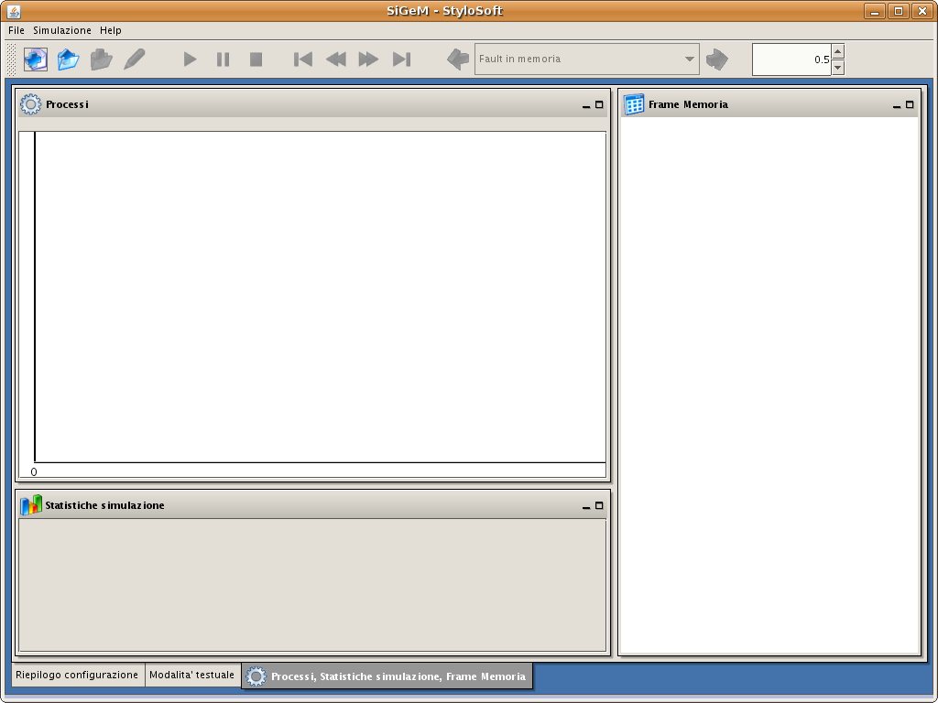
SiGeM...
Slide <numero> di 22

Slide 5
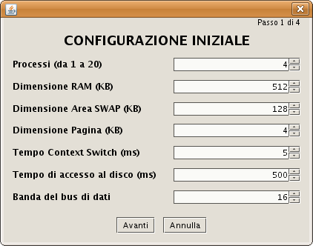
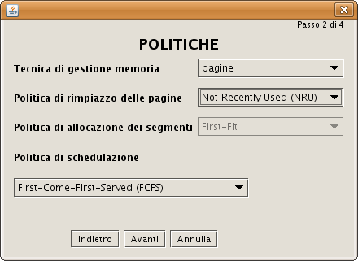
...SiGeM...
Slide <numero> di 22

Slide 6
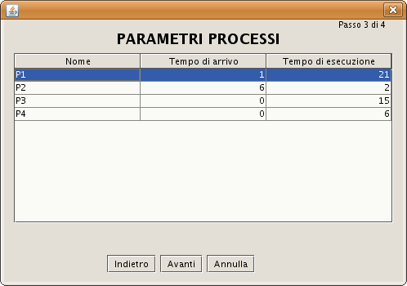
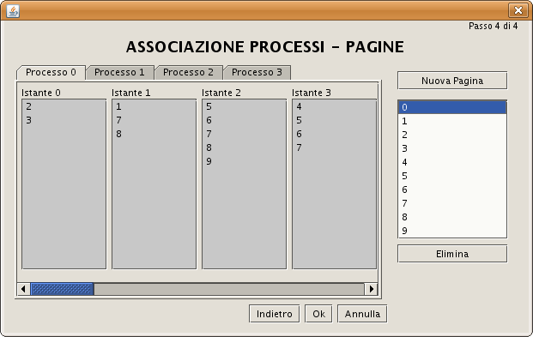
...SiGeM...
Slide <numero> di 22

Slide 7
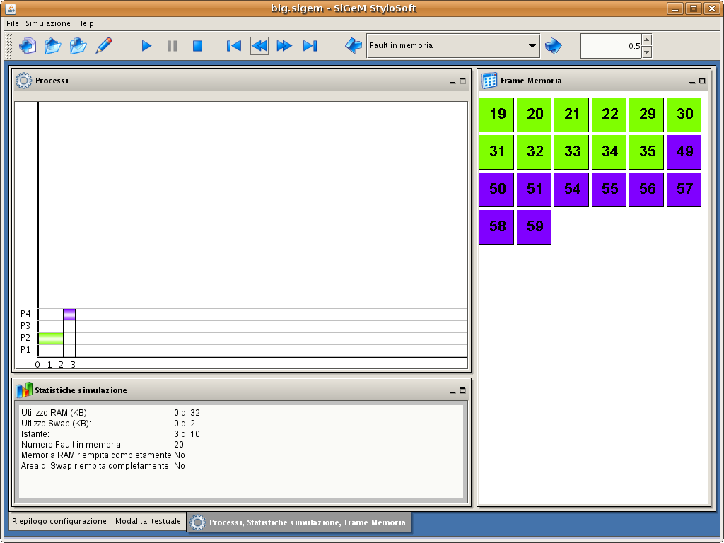
...SiGeM...
Slide <numero> di 22

Slide 8
...SiGeM
La Guida
Slide <numero> di 22

Slide 9
Il codice
Più di 13.000 linee di codice
69 classi
=
95% della codifica

Slide 10
La verifica...
Analisi statica effettuata al 40% durante la codifica dal programmatore grazie agli strumenti integrati nell'ambiente di sviluppo

Slide 11
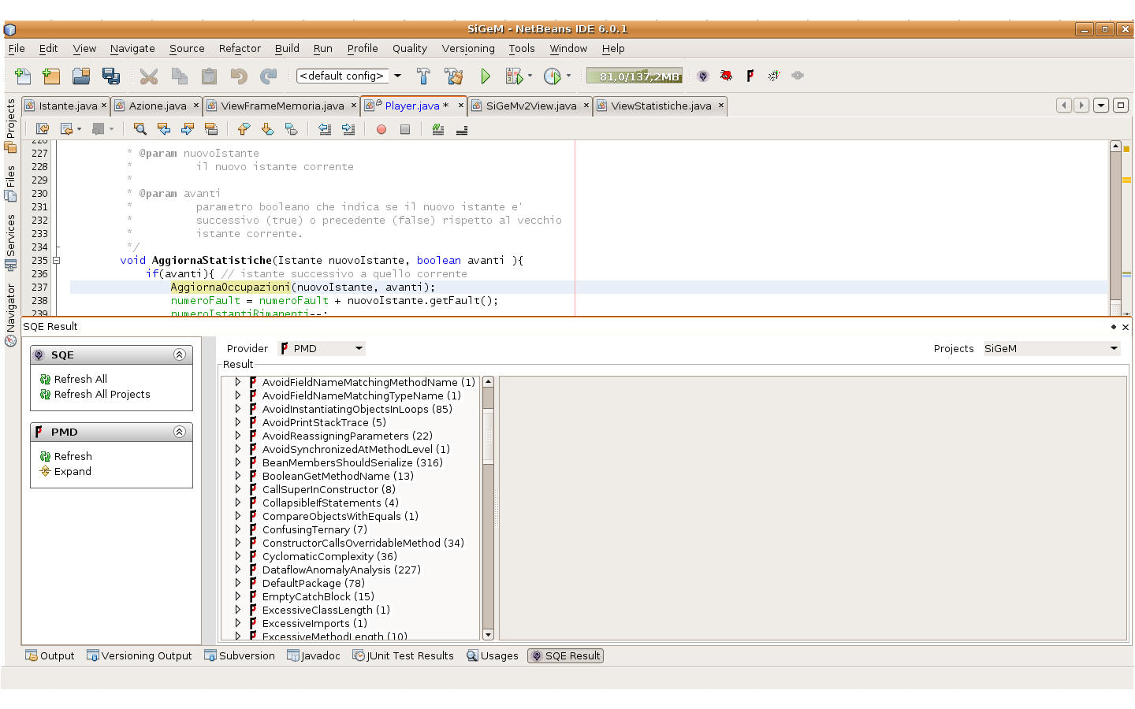
...La verifica...

Slide 12
...La verifica...
60% della fase di test

Slide 13
Consuntivo ore di sviluppo
Slide <numero> di 22

Slide 14
Conto economico consuntivo
Slide <numero> di 22

Slide 15
Conto economico consuntivo
Slide <numero> di 22

Slide 16
Arrivederci!
  Grazie per l'attenzione!
Slide <numero> di 22

